Slide 1
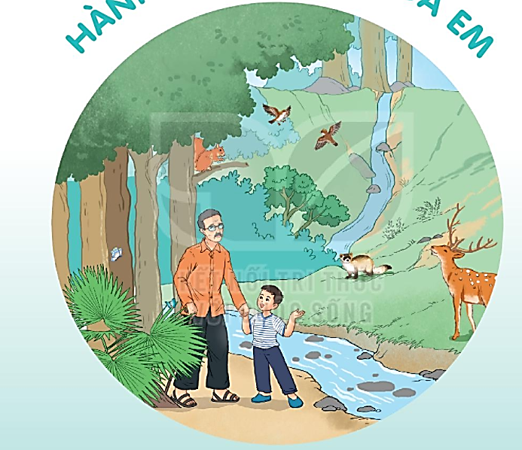
HÀNH TINH XANH CỦA EM

Slide 2
Bài 14: Cỏ non cười rồi Tiết 4

Slide 3
KHỞI ĐỘNG

Slide 4
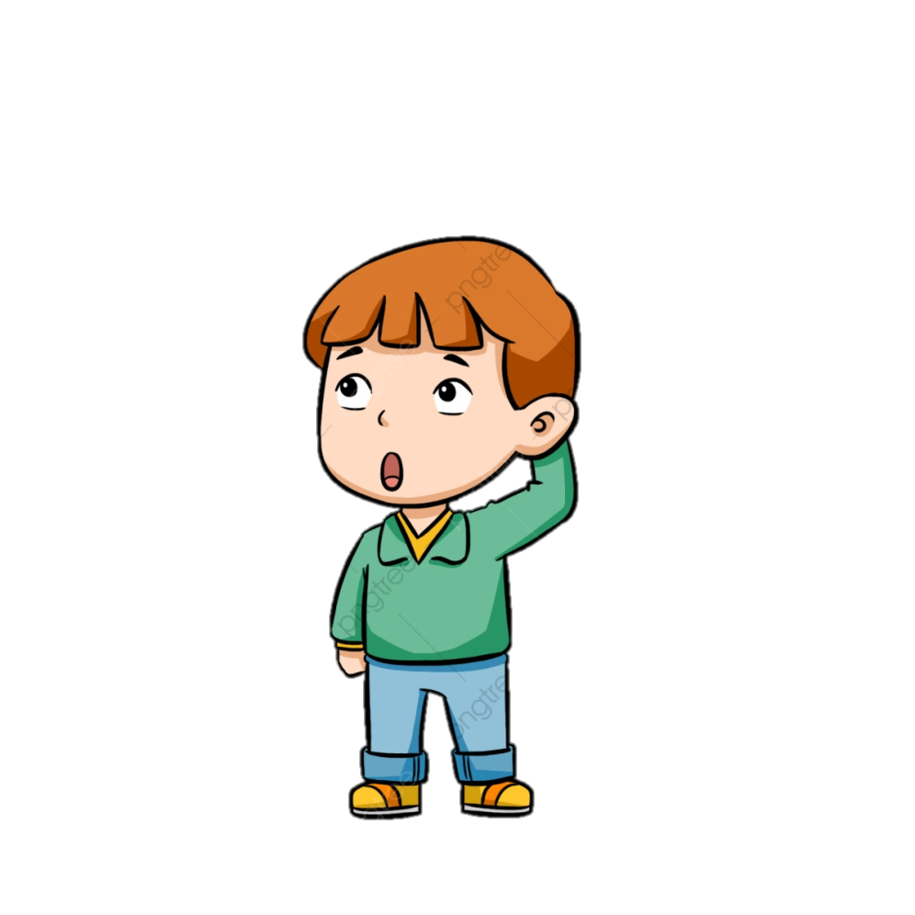
Đặt một câu về một bộ phận của con vật nuôi trong nhà.

Slide 5
LUYỆN TẬP
Mở rộng vốn từ về bảo vệ môi trường;
Dấu phẩy

Slide 6
YÊU CẦU CẦN ĐẠT
Tìm được từ ngữ chỉ hoạt động bảo vệ, chăm sóc cây.
- Tìm được từ ngữ thích hợp điền vào chỗ trống, điền đúng dấu phẩy

Slide 7
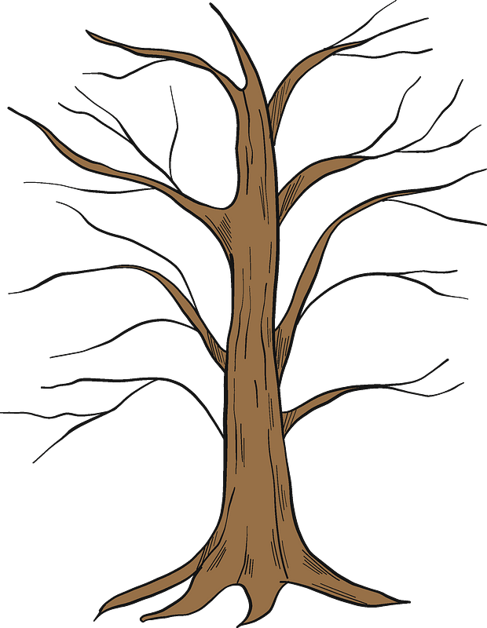
Tìm từ ngữ chỉ hoạt động bảo vệ, chăm sóc cây.
1
Cây không may mắn
Cây may mắn
vun gốc
Notes:
GV cho HS chọn 1 chiếc lá rồi hỏi HS lá có từ đó sẽ về bên cái cây nào

Slide 8
Thứ năm wgày 10 Ǉháng 3 wăm 2022
TΗĞng VΗİt
Mở rộng vốn từ về bảo vệ môi trường. Dấu phẩy
Bài 1: Từ ngữ chỉ hoạt động bảo vệ, chăm sóc cây là:
Tưới cây, tỉa lá, vun gốc, bắt sâu.
Notes:
GVHD HS trình bày cân đối, đừng nên quá máy móc việc bắt HS phải lùi mấy ô mấy ô. Điểu này sẽ tạo nên sự cứng nhắc cho HS trong cuộc sống.

Slide 9
2. Chọn từ ngữ phù hợp thay cho ô vuông (dấu ba chấm)
giơ tay hái
nhìn thấy
đừng hái
Cho hoa khoe sắc
Buổi sáng, bước ra vườn hồng, ………….. bông hồng đỏ thắm, bé vui sướng reo lên:
- Bạn xinh đẹp, đáng yêu làm sao!
Nói rồi, bé định ..………..……. bông hoa. Bỗng có tiếng thì thầm:
- Xin ……….…... tôi. Tôi sẽ rất buồn nếu không được khoe sắc cùng các bạn hoa.

Slide 10
3. Cần đặt dấu phẩy vào những vị trí nào trong mỗi câu sau?
a. Các bạn học sinh đang tưới nước bắt sâu cho cây.
b. Mọi người không được hái hoa bẻ cành.
c. Én nâu cỏ non đều đáng yêu.
,
,
,

Slide 11
Bài 1: Từ ngữ chỉ hoạt động bảo vệ, chăm sóc cây là:
Tưới cây, tỉa lá, vun gốc, bắt sâu.
Bài 3. Đặt dấu phẩy vào chỗ thích hợp.
a, Các bạn hǌ ǧ΅ζ đang Ǉưƞ wưϐ, bắt sâu εo cây.
b, MĊ wgưƟ δŪg đưϑ hái hΞ, χǪ càζ.
c, Én wâu, cỏ wΪ Αϛu đáng ΐêu.
Notes:
GVHD HS trình bày cân đối, đừng nên quá máy móc việc bắt HS phải lùi mấy ô mấy ô. Điểu này sẽ tạo nên sự cứng nhắc cho HS trong cuộc sống.

Slide 12
YÊU CẦU CẦN ĐẠT
Tìm được từ ngữ chỉ hoạt động bảo vệ, chăm sóc cây.
- Tìm được từ ngữ thích hợp điền vào chỗ trống, điền đúng dấu phẩy

Slide 13
VẬN DỤNG
Kể những việc con đã làm để bảo vệ cây cối.

Slide 14
TIẾT HỌC
KẾT THÚC

